Slide 1
講師簡介
張世傑 老師 正念心靈翻轉教育 推廣者 正念教育著作《全班都零分》作者 正念教育紀錄片《一起喝博覺乃察》導演 未來family電子專欄作家 入選2019遠見天下「未來教育台灣100」教育方案 台灣家庭生命教育推廣學會顧問 曾任國小教師二十年、運動教練、世界巡演舞台劇演員及歌手、北投社大身心靈老師、台灣正念發展協會理事、TED講者，教案設計及行動研究得獎作品8部。 ，在國中小、高中、大學、研究所、經濟部、勞動部、電台、企業、醫院、慈濟人文講堂、TED中正大學、上海、北京、香港進行正念覺察教育演講工作坊近400場 http://www.mindflippedclassroom.url.tw

Slide 2
愛在心裡口常開 --正念覺察心靈教育
桃園市新路國小
2019/11/30
張世傑
此相片 (作者: 未知的作者) 已透過 CC BY-SA 授權
此相片 (作者: 未知的作者) 已透過 CC BY-SA 授權
此相片 (作者: 未知的作者) 已透過 CC BY-NC 授權

Slide 3
家長們提過的問題
父母自己身心能量
被小孩惹毛 生氣事後覺得是自己的問題
想和孩子和睦相處 但力不從心 強制教養
小孩學習專注力
生活中沒有學習動機
孩子專注力不足易分心
小孩情緒調適能力
小孩固執 愛生氣 沒耐心 攻擊 衝動
小孩行為
青春期女兒講不聽
和另一半教法不一
對父母說謊話
妥瑞過動亞斯
資優生自我要求完美
小孩動作慢 網癮
主見 叛逆 健忘 發呆
以前太開放現在收不回
溝通
不懂孩子 小孩不懂我
和孩子個性不合
和孩子情緒衝突
和家人難溝通

Slide 4
教育最重要的是什麼？
親密
不會自殺
不會變壞
成績變好
職涯共識
感情教育

Slide 5
專注什麼就放大什麼
大人發現
自己的
優點
大人關注
自己的
優點
大人關注
小孩的
優點
小孩優點
被放大
正向改變
大人發現
自己的
缺點
大人關注
自己的
缺點
大人關注
小孩的
缺點
小孩缺點
被放大
負向改變

Slide 6
我們少教了什麼重要課題？
生命的尊貴與平等
親子溝通—快樂與適性
自我覺察—成功與覺性

Slide 7
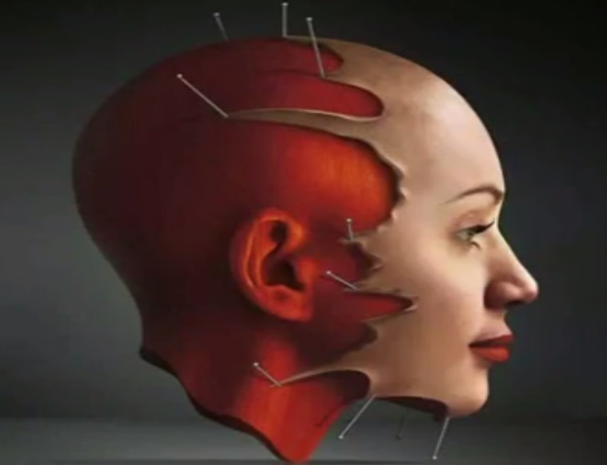
教育的極端一 嚴過頭（太理性）
陽奉陰違的人
一個成功的師長
不是教出很乖巧聽話的小孩
而是教出不需要跟你說謊的小孩
敢跟你說直心的和貼心的真話
說謊的人
壓抑的精神病患
IGOR MORSKI

Slide 8
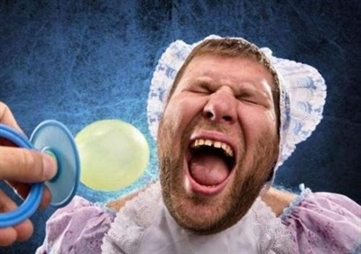
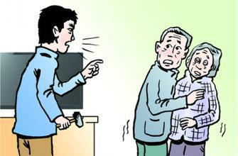
教育的極端一 寵過頭（太適性）
太寵的教育製造的三種人
沒有能力不能吃苦的人
幫他做
陪他做
讓他做
不負責任長不大的媽寶
不知感恩惜福的孽子

Slide 9
兩個教育的心法
夠愛他（適性）幫小孩快樂
抱小孩說 我愛你勝過你所有表現
不管你做甚麼事我會永遠接納你
誤解與溝通 AED溝通法 聆聽與回饋
夠狠心（覺性）幫小孩成功
他該承擔的事不要幫他做
不必替他想太多給太多
教他自我覺察與轉念

Slide 10
今天的演講哪一個
讓我受穫最多？
我回去之後要
實行哪一個？

Slide 11
重點複習
寫小孩的優點 當下讚美
親密是教養最重要的事
專注什麼就放大什麼 愛自己
打小孩影片（瞭解小孩）
AED說話三部曲（先自我覺察）
聆聽與回饋（先自我覺察）
適性發展（不乖小孩也有前途）
正念的大腦知識
正念的體驗（學會自我覺察）
會不會太嚴或太鬆
夠愛又夠狠 快樂又成功

Slide 12
重點中的重點
學會愛自己
慢慢輕鬆看

Slide 13
持續練習的資源

Slide 14
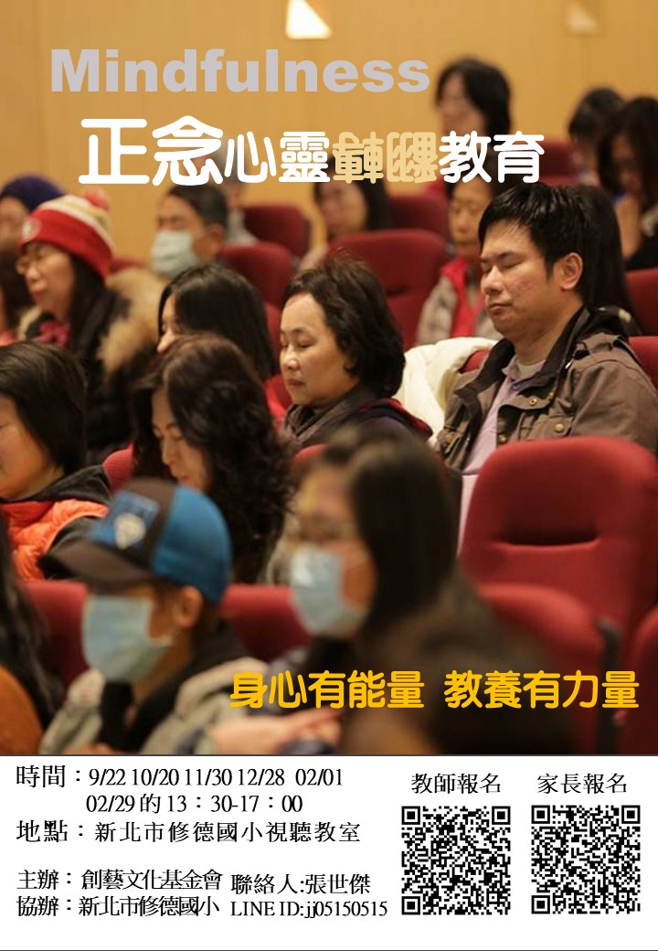
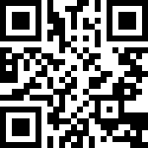
每個月來心靈充電
家長報名表單
09/22(日)
10/20(日)
11/30(六)
12/28(六)
02/01(六)
02/29(六)

Slide 15
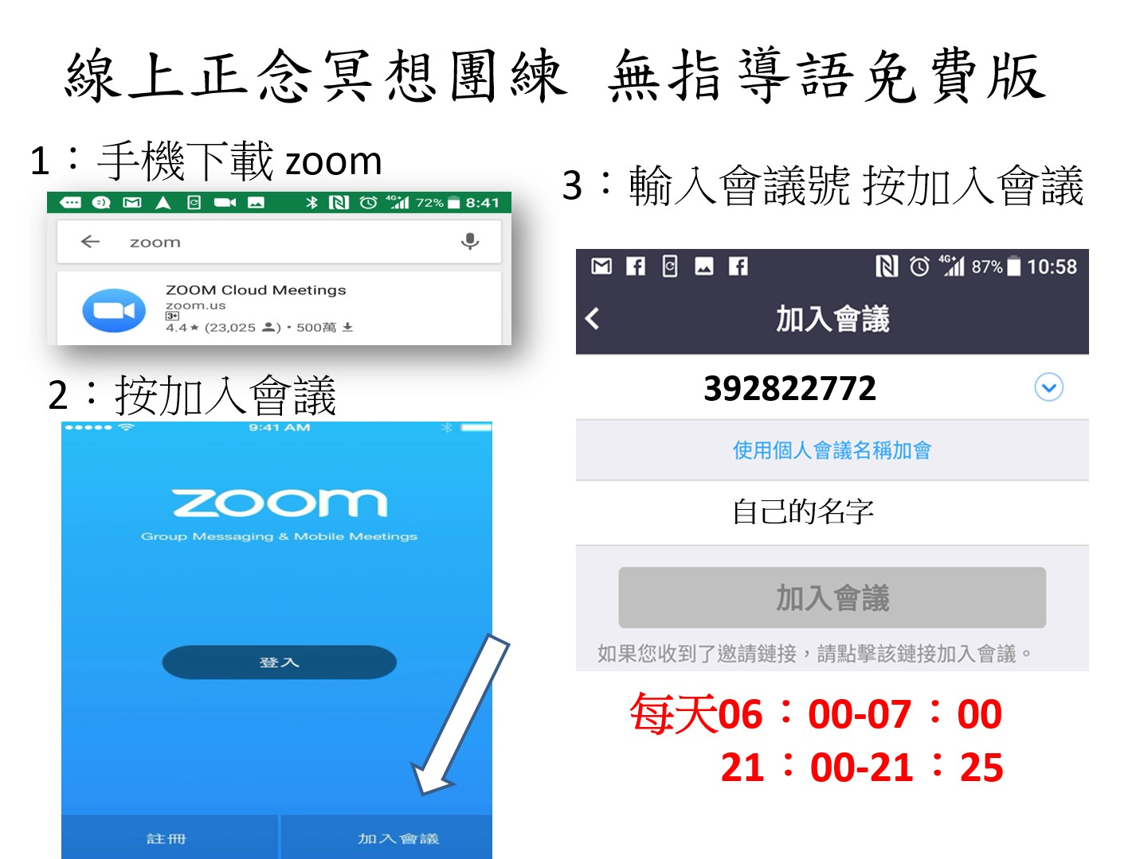
無現場指導語公益版
（會提供前一日指導語教學影片練習）
20：50-21：20

Slide 16
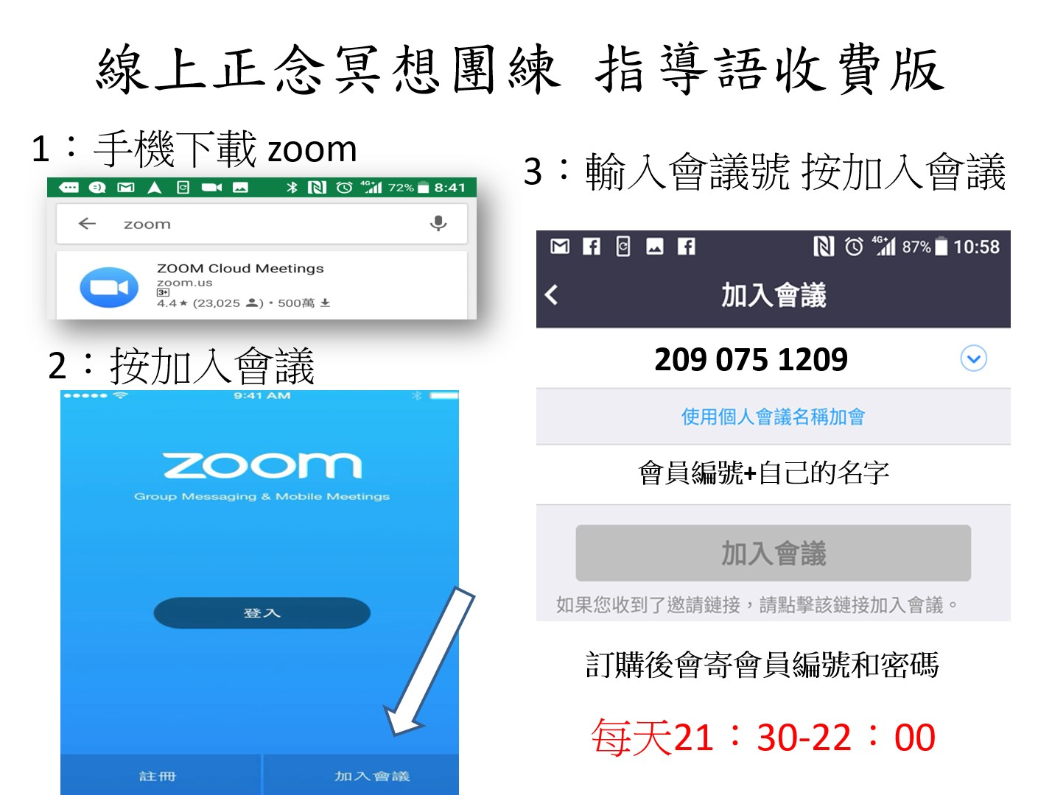

Slide 17
靜心瓶練習與網路學習
正念覺察的練習資源
正念心靈教育的觀念
幫助小孩專注的練習
大人的正念練習
線上正念冥想團練
專注放鬆趣app
正念親子教養的觀念
正念覺察教育紀錄片
快樂愛自己的觀念
張世傑正念心靈講座
正念心靈歌曲演唱

Slide 18
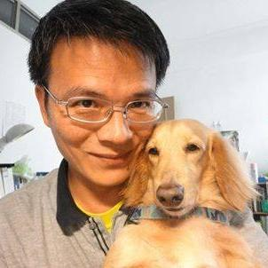
謝謝聆聽 張世傑
線上正念冥想
line id
jj05150515
張世傑

